Slide 1
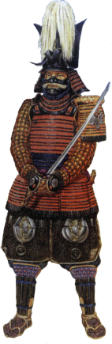
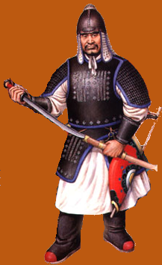
ДАЛЬНЕВОСТОЧНЫЙ МИР КИТАЯ И ЯПОНИИ
Образовательная система «Школа 2100».
Данилов Д.Д. и др. Всеобщая история. 6 класс. История Средних веков. § 23
Автор презентации: Казаринова Н.В. (учитель, г. Йошкар-Ола)
© ООО «Баласс», 2013.
Notes:
Рисунок –
Китайский солдат – http://swordmaster.org/uploads/2008/medievalchinesearmies/yuanvg2.jpg
Японский полководец - ж. Новый солдат № 136

Slide 2


ОПРЕДЕЛЯЕМ ПРОБЛЕМУ
Справочные сведения о природе и жителях Китая и Японии
Цивилизация Китая сложилась на Великой равнине от реки Хуанхэ до реки Янцзы. Жилища китайцев наполнены разнообразными изысканными вещицами – столиками и стульями с изогнутыми ножками, шкафчиками, фонариками и т.п. Чтобы сохранить этот столетиями создававшийся мир от варваров, пришлось воздвигнуть Великую Китайскую стену, служившую своего рода щитом.
Япония – группа островов, долгое время не знавших вражеских нашествий и завоеваний. Японские острова подвержены частым землетрясениям и тайфунам, после которых приходится восстанавливать постройки. Поэтому японцы научились строить свои дома из лёгких, иногда бумажных стен, обходиться без кроватей, шкафов и другой крупной мебели и домашней утвари, которая может упасть и покалечить хозяев.
Китайская народная поговорка
«Государь – чаша, народ – вода в чаше. Если чаша квадратная, вода квадратная, если чаша круглая, вода круглая».
Из законов японского принца Сётоку, VII век
«Государь – небо, подданные – земля… поэтому, когда государь говорит, подданные слушают, когда наверху действуют – внизу склоняются. В государстве нет двух государей».
Справочные сведения о природе и жителях Китая и Японии
Цивилизация Китая сложилась на Великой равнине от реки Хуанхэ до реки Янцзы. Жилища китайцев наполнены разнообразными изысканными вещицами – столиками и стульями с изогнутыми ножками, шкафчиками, фонариками и т.п. Чтобы сохранить этот столетиями создававшийся мир от варваров, пришлось воздвигнуть Великую Китайскую стену, служившую своего рода щитом.
Япония – группа островов, долгое время не знавших вражеских нашествий и завоеваний. Японские острова подвержены частым землетрясениям и тайфунам, после которых приходится восстанавливать постройки. Поэтому японцы научились строить свои дома из лёгких, иногда бумажных стен, обходиться без кроватей, шкафов и другой крупной мебели и домашней утвари, которая может упасть и покалечить хозяев.
Китайская народная поговорка
«Государь – чаша, народ – вода в чаше. Если чаша квадратная, вода квадратная, если чаша круглая, вода круглая».
Из законов японского принца Сётоку, VII век
«Государь – небо, подданные – земля… поэтому, когда государь говорит, подданные слушают, когда наверху действуют – внизу склоняются. В государстве нет двух государей».
Сравни отношения подданных и главы государства в Китае и Японии. Перед нами общества одного типа или нет?
Сравни описания природы и быта жителей Китая и Японии. Есть основания считать их единой цивилизацией?
Notes:
Анимация построена на триггерах. Щелчок по документу (справа) выводит на слайд увеличенную копию документа. Щелчок по увеличенному документу сворачивает его. Смена вопросов происходит по щелчку на тексте вопроса. Переход на следующий слайд – щелчок за пределами текстовых блоков

Slide 3
ОПРЕДЕЛЯЕМ ПРОБЛЕМУ
КИТАЙ И ЯПОНИЯ – РАЗНЫЕ ЦИВИЛИЗАЦИИ ИЛИ ОДНА?
ВАША ФОРМУЛИРОВКА ПРОБЛЕМЫ МОЖЕТ НЕ СОВПАДАТЬ С АВТОРСКОЙ. ПОЖАЛУЙСТА, ВЫБЕРИТЕ В КЛАССЕ ТУ ФОРМУЛИРОВКУ, КОТОРАЯ ВАМ НАИБОЛЕЕ ИНТЕРЕСНА!
Notes:
Анимация поставлена на щелчок. Вопрос исчезает, возникает авторская формулировка проблемной ситуации

Slide 4

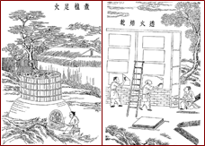
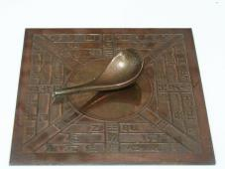
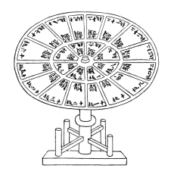
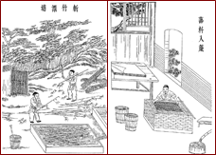
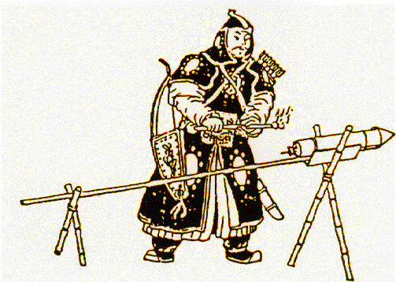
ВСПОМИНАЕМ ТО, ЧТО ЗНАЕМ
Необходимый уровень. Объясни значения слов: конфуцианство, даосизм, буддизм.
Вспомни основные достижения цивилизации Древнего Китая.
Notes:
Выполнение задания в режиме просмотра возможно при использовании встроенных средств Microsoft PPT (инструмент «ПЕРО»)
Бумага – http://upload.wikimedia.org/wikipedia/commons/5/5b/Making_Paper.gif
Наборный шрифт – http://upload.wikimedia.org/wikipedia/commons/thumb/1/16/Chinese_movable_type_1313-ce.png/599px-Chinese_movable_type_1313-ce.png
Компас – http://upload.wikimedia.org/wikipedia/commons/5/53/Model_Si_Nan_of_Han_Dynasty.jpg?uselang=ru
Порох (ракета) – http://upload.wikimedia.org/wikipedia/commons/6/63/Chinese_rocket.gif

Slide 5

ОТКРЫВАЕМ НОВЫЕ ЗНАНИЯ
1. Три великих учения
2. Поднебесная империя
3. Страна восходящего солнца

Slide 6


ТРИ ВЕЛИКИХ УЧЕНИЯ
Религиозные правила |  | Название учения |  | Значение в жизни людей
Соблюдать созданные предками идеалы |  | конфуцианство |  | Формирование правил и отношений между людьми
Стремиться к нирване
Сохранить в себе человеческую культуру
 |  | буддизм |  | Получение людьми надежды на спасение
Понять установленный природой порядок и следовать ему
Побороть желания
 |  | даосизм |  | Установление порядка и равновесия в жизни людей
Подчиняться старшим и заботиться о младших
Знать закон о перерождении душ
儒
Повышенный уровень. Используя текст учебника § 23, п. 1, распредели признаки по соответствующим религиям.
Notes:
Анимация поставлена на щелчок. Происходит выцветание задания и появление таблицы
Использован китайский иероглиф «школа учёных»

Slide 7
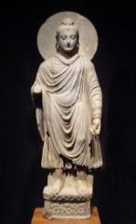
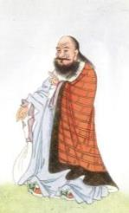
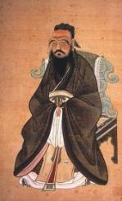
ТРИ ВЕЛИКИХ УЧЕНИЯ
Максимальный уровень. На твой взгляд, почему три разных религиозных учения одновременно почитаются одними и теми же людьми дальневосточной цивилизации?
Позиция | Я считаю, что _____________________,
Аргумент(ы) | потому что________________________ _________________________________
Notes:
Будда Гаутама - http://upload.wikimedia.org/wikipedia/commons/thumb/b/b8/Gandhara_Buddha_%28tnm%29.jpeg/361px-Gandhara_Buddha_%28tnm%29.jpeg
Лао Цзы - http://upload.wikimedia.org/wikipedia/commons/3/3a/Lao_Tzu_-_Project_Gutenberg_eText_15250.jpg
Конфуций - http://upload.wikimedia.org/wikipedia/commons/thumb/4/4f/Konfuzius-1770.jpg/424px-Konfuzius-1770.jpg

Slide 8
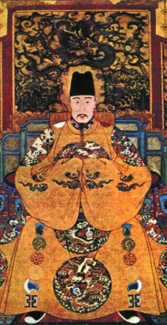
ПОДНЕБЕСНАЯ ИМПЕРИЯ
Повышенный уровень. Сравни особенности общества в Китае и в католической цивилизации. Каковы главные отличия?
СХОДСТВО | ОТЛИЧИЕ
Notes:
Выполнение задания в режиме просмотра возможно при использовании встроенных средств Microsoft PPT (инструмент «ПЕРО»)

Slide 9
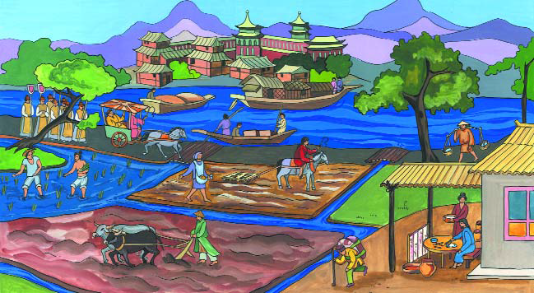
ПОДНЕБЕСНАЯ ИМПЕРИЯ
Повышенный уровень. Сравни дома, одежду, обычаи Китая и Западной Европы.
Notes:
Выполнение задания в режиме просмотра возможно при использовании встроенных средств Microsoft PPT (инструмент «ПЕРО»)

Slide 10
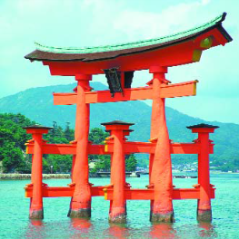
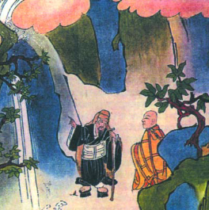
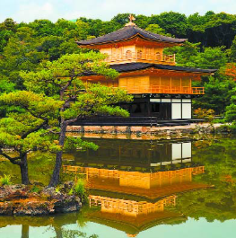
СТРАНА ВОСХОДЯЩЕГО СОЛНЦА
Повышенный уровень. К кому и почему ближе японское общество – к средневековому Китаю или к католической Европе?
Ворота «тории» (птицы) – синтоистское святилище.
Даосский и буддийский монахи
в горах Японии. Гравюра XIV в.
Золотой павильон XIV в.
Notes:
Анимация поставлена на щелчок. Происходит выцветание задания и появление рисунка
Выполнение задания в режиме просмотра возможно при использовании встроенных средств Microsoft PPT (инструмент «ПЕРО»)

Slide 11
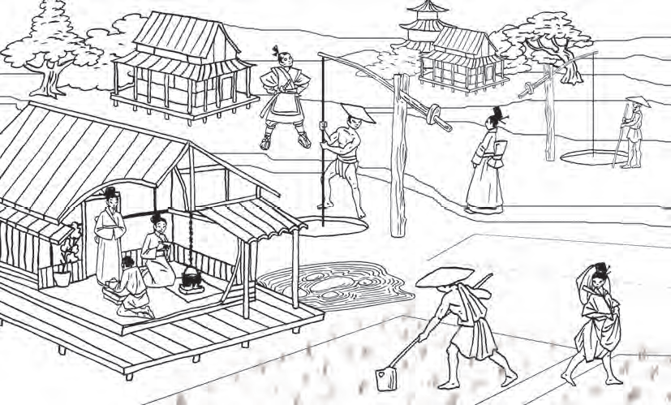
СТРАНА ВОСХОДЯЩЕГО СОЛНЦА
Повышенный уровень. Обведи на рисунке в квадратную рамку то, что было заимствовано японцами из Китая, а в круглую – достижения японской цивилизации.
Notes:
Анимация поставлена на щелчок. Происходит выцветание задания и появление рисунка
Выполнение задания в режиме просмотра возможно при использовании встроенных средств Microsoft PPT (инструмент «ПЕРО»)

Slide 12
ОТКРЫВАЕМ НОВЫЕ ЗНАНИЯ
В Средние века вокруг Китая складывается разнообразный культурный мир дальневосточной цивилизации

Slide 13

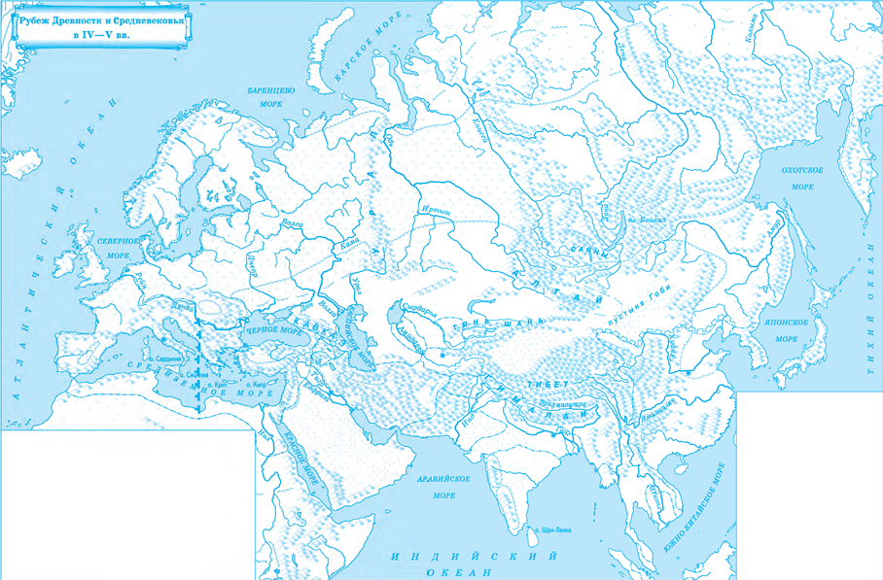
ПРИМЕНЯЕМ НОВЫЕ ЗНАНИЯ
Повышенный уровень. На карте на с. 94–95 закрась одним цветом и подпиши названия стран средневековой дальневосточной цивилизации.
Notes:
Выполнение задания в режиме просмотра возможно при использовании встроенных средств Microsoft PPT (инструмент «ПЕРО»)

Slide 14
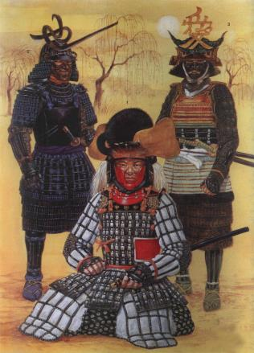
ПРИМЕНЯЕМ НОВЫЕ ЗНАНИЯ
Повышенный уровень. Какие действия самураев вызывают у тебя осуждение, а какие – одобрение?
Позиция | Я считаю, что одобрение в действиях самураев вызывает __________________ | Но, с другой стороны __________ ____________________ __________ __________
Аргумент (ы) | потому что________ ______________________ | потому что_______ ____________________
Notes:
Выполнение задания в режиме просмотра возможно при использовании встроенных средств Microsoft PPT (инструмент «ПЕРО»)
Рисунок – ж. Новый солдат № 136

Slide 15
ПРИМЕНЯЕМ НОВЫЕ ЗНАНИЯ
Повышенный уровень. Составь синквейн на темы: «Китай» и «Япония».
1. В первой строчке указывается тема стихотворения, для этой цели используется существительное.
2. Во второй строчке в двух словах (двумя прилагательными) даётся описание темы.
3. В третьей строчке тремя словами даётся описание действия в рамках этой темы.
4. Четвёртая строка – это фраза из четырёх слов, показывающая отношение автора к теме, его чувства.
5. Последняя строка – это одно слово, по сути, синонимичное тому, с которого синквейн начинался.
КИТАЙ | ЯПОНИЯ
__________________ __________________ __________________ __________________ __________________ __________________ | __________________ __________________ __________________ __________________ __________________ __________________
ПРАВИЛА СОСТАВЛЕНИЯ СИНКВЕЙНА
Notes:
Анимация построена на триггерах. Нажатие кнопки «Правила составления…» выводит на экран текстовый блок, щелчок по тексту правил – убирает. Переход на следующий слайд – щелчок за пределами кнопки
Выполнение задания в режиме просмотра возможно при использовании встроенных средств Microsoft PPT (инструмент «ПЕРО»)
Рисунок – ж. Новый солдат № 136

Slide 16
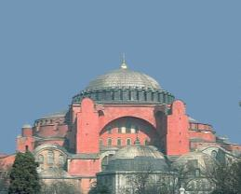
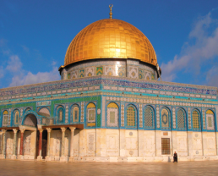
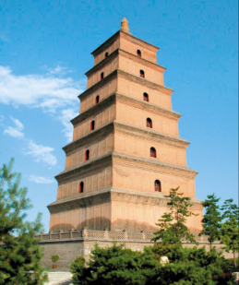
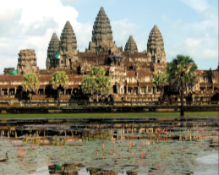
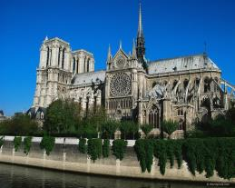
ПРИМЕНЯЕМ НОВЫЕ ЗНАНИЯ
Необходимый уровень. Подпиши названия памятников архитектуры Средневековья.
Повышенный уровень. Отметь символами религиозных учений, к какой цивилизации относится каждый памятник архитектуры.
Notes:
Выполнение задания в режиме просмотра возможно при использовании встроенных средств Microsoft PPT (инструмент «ПЕРО»)
Собор св. Софии в Константинополе http://smallbay.ru/images6/g2.jpg
Собор Парижской богоматери – http://www.znaika-club.com.ua/upload/Image/ZNAIKA_TOUR/feeria/parki/parizh3.jpg

